Slide 1
সবাইকে ফুলের শুভেচ্ছা

Slide 2
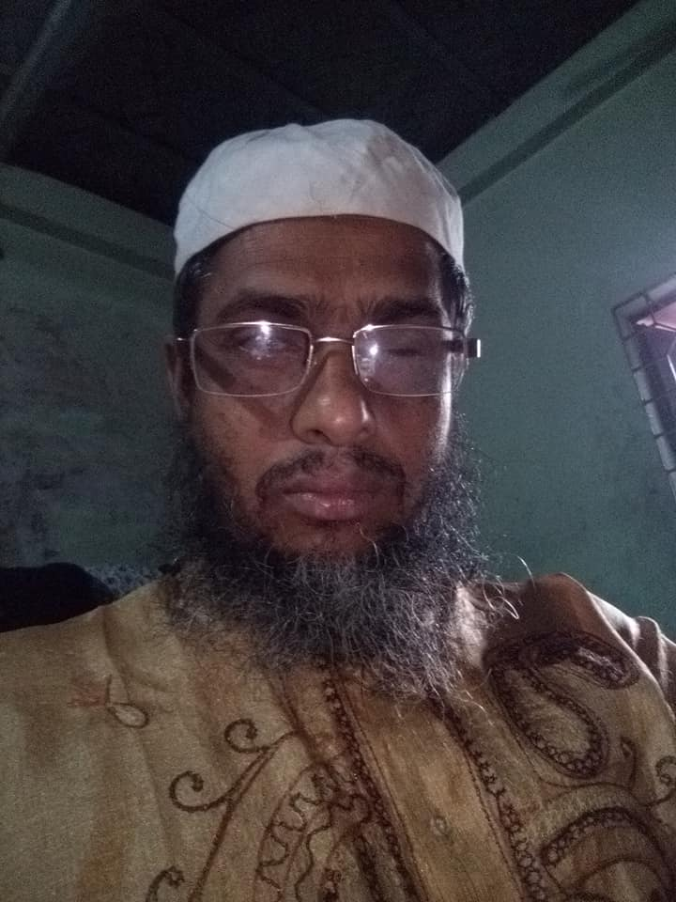
নামঃ মোহাম্মদ ওছমান বেগ
সহকারী শিক্ষক,
বুড়িচং হাজী ফজর আলী উচ্চ বিদ্যালয়,বুড়িচং ,কুমিল্লা
মোবাইল-০১৮১৫৪০১৫৭৫

Slide 3
শ্রেনিঃ ষষ্ঠ
বিষয়ঃ ইসলাম ও নৈতিক শিক্ষা
অধ্যায়ঃ দ্বিতীয়,পাঠঃ১২
পাঠশিরোনামঃ সিজদায়ে তিলাওয়াত
সময়ঃ ৫০ মিনিট
তারিখ-২৭/১০/২০১৯

Slide 4
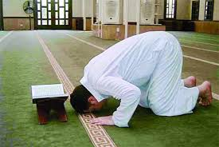

Slide 5
সিজদায়ে তিলাওয়াত

Slide 6
শিখন ফল
তিলাওয়াতে সিজদা কী বলতে পারবে
সিজদায়ে তিলাওয়াতের শর্তগুলো বর্ননা করতে পারবে
সিজদায়ে তিলাওয়াতের স্থানগুলো উল্লেখ করতে পারবে

Slide 9
একক কাজ
সিজদায়ে তিলাওয়াত কী

Slide 11
সিজদায়ের তিয়াওয়াতের নিয়ত কর
পবিত্র হওয়া
সতর ঢাকা
কিবলা মূখী হওয়া

Slide 13
জোড়ায় কাজ
সিজদায়ে তিলাওয়াতের শর্তগুলো বর্ননা কর

Slide 18
দলগত কাজ
সিজদায়ের তিলাওয়াতের স্থানগুলো উল্লেখ কর

Slide 20
মূল্যায়ন
সিজদায়ে তিলাওয়াত কি
সিজদায়ে তিলাওয়াতের শর্ত কয়টি
তাশাহুদ ও সালাম ফিরাতে হয় কি

Slide 21
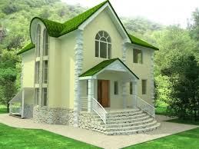
বাড়ির কাজ
সিজদায়ে তিলাওয়াতের নিয়ম লিখ

Slide 22
ধন্যবাদ

